Slide 1
Территориальный фонд
обязательного медицинского страхования
Республики Татарстан
Бесплатное оказание медицинской помощи в поликлинике

Slide 2
Основы законодательства о бесплатном оказании медицинской помощи
Конституцией Российской Федерации каждому гарантировано право на охрану здоровья и бесплатное оказание медицинской помощи (ст.41 Конституции РФ)
Виды, условия и порядок бесплатного предоставления медицинской помощи установлены Программой государственных гарантий бесплатного оказания гражданам медицинской помощи на территории Республики Татарстан на 2019 год (постановление Кабинета Министров Республики Татарстан №1256 от 29.12.2018)
Территориальный фонд обязательного медицинского страхования Республики Татарстан

Slide 3
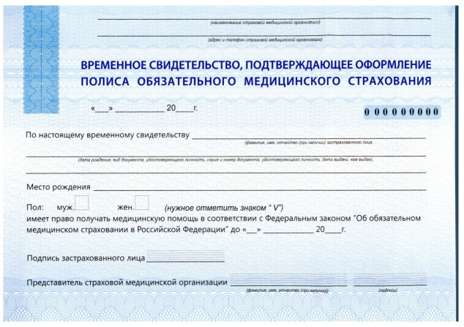
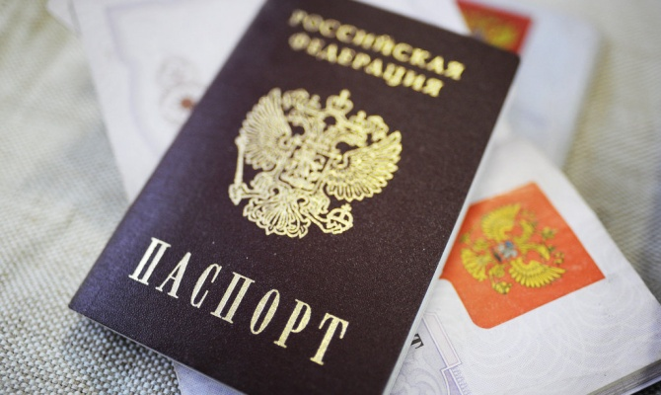
При обращении за медицинской помощью в плановой или неотложной форме пациент обязан предъявить:
полис ОМС (временное свидетельство, подтверждающее оформление полиса ОМС)
документ, удостоверяющий личность
При оказании медицинской помощи в экстренной форме (при угрозе жизни) предъявление вышеуказанных документов является не обязательным
Территориальный фонд обязательного медицинского страхования Республики Татарстан

Slide 4
В целях упорядочения оказания плановой медицинской помощи осуществляется предварительная запись пациентов на приём к участковому врачу, врачу-специалисту посредством:
- самостоятельной записи через единый портал государственных и муниципальных услуг (функций); портал государственных и муниципальных услуг Республики Татарстан - через терминал электронной очереди и инфомат «Электронный Татарстан» - записи сотрудником регистратуры медицинской организации (при обращении пациента в регистратуру или по телефону)
Территориальный фонд обязательного медицинского страхования Республики Татарстан

Slide 5
Необходимое условие медицинского вмешательства:
дача пациентом письменного информированного добровольного согласия на медицинское вмешательство
Территориальный фонд обязательного медицинского страхования Республики Татарстан

Slide 6
Уважаемый пациент!
Прежде чем подписать информированное добровольное согласие на медицинское вмешательство:
Получите от медицинского работника полную информацию о целях, методах оказания медицинской помощи, риске, последствиях, предполагаемых результатах
Требуйте, чтобы информация была предоставлена Вам в доступной форме
Вы можете отказаться от медицинского вмешательства, оформив отказ письменно
Территориальный фонд обязательного медицинского страхования Республики Татарстан

Slide 7
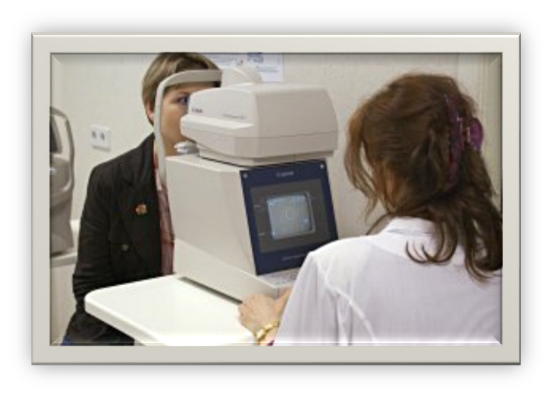
Медицинская помощь оказывается :
в соответствии с порядками оказания медицинской помощи, на основе стандартов медицинской помощи, которые утверждены Министерством здравоохранения Российской Федерации, а также клинических рекомендаций (протоколов лечения)
Территориальный фонд обязательного медицинского страхования Республики Татарстан

Slide 8
Медицинская помощь на дому:
Обслуживание вызова на дому участковым врачом, врачом общей практики осуществляется в день приема вызова
Обслуживание вызова на дому может осуществлять фельдшер и/или акушерка, если приказом руководителя медицинской организации на них возложены отдельные функции
Территориальный фонд обязательного медицинского страхования Республики Татарстан

Slide 9
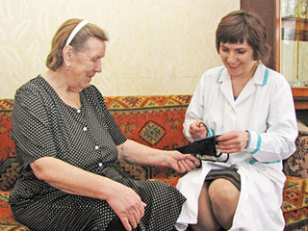
Медицинская помощь на дому:
Неотложная медицинская помощь на дому должна оказываться в течение 2 часов после обращения больного или иного лица об оказании медицинской помощи
Территориальный фонд обязательного медицинского страхования Республики Татарстан

Slide 10
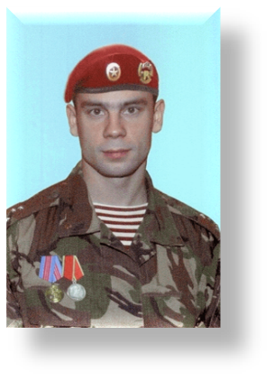
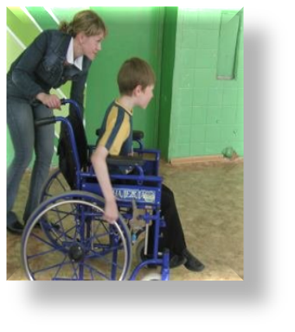
Право на внеочередное оказание
медицинской помощи имеют:
лица, работавшие в период Великой Отечественной войны на объектах противовоздушной обороны, местной противовоздушной обороны, на строительстве оборонительных сооружений, военно-морских баз, аэродромов и других военных объектов в пределах тыловых границ действующих фронтов, операционных зон действующих флотов, на прифронтовых участках железных и автомобильных дорог
дети-инвалиды и дети, оставшиеся без попечения родителей
инвалиды, имеющие ограничения функции передвижения
Территориальный фонд обязательного медицинского страхования Республики Татарстан

Slide 11
Основанием для внеочередного оказания
медицинской помощи является:
Документ, подтверждающий, что Вы относитесь к льготной категории граждан
Сделайте ксерокопию этого документа и пусть она хранится в медицинской карте
Территориальный фонд обязательного медицинского страхования Республики Татарстан

Slide 12
Если Вы относитесь к льготной категории граждан:
В поликлинике по месту прикрепления медицинская помощь должна оказываться во внеочередном порядке
В поликлинике по месту прикрепления срок ожидания плановых консультации врачей специалистов (невролог, офтальмолог, кардиолог и т.д.), диагностических и лабораторных исследований может достигать 5 рабочих дней с даты обращения к лечащему врачу
В консультативных поликлиниках республиканских больниц, диспансерах – срок ожидания консультаций врачей специалистов, диагностических и лабораторных исследований может достигать 10 рабочих дней с даты обращения
Срок ожидания плановой госпитализации не должен быть более 14 рабочих дней
Территориальный фонд обязательного медицинского страхования Республики Татарстан

Slide 13
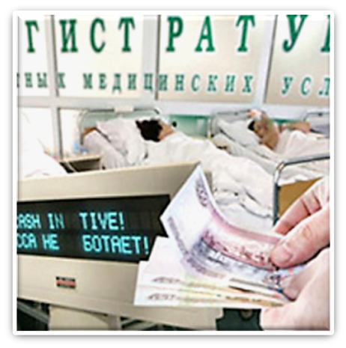
Поликлиника имеет право предоставлять
платные медицинские услуги
Обязательным условием при получении платных медицинских услуг является дача пациентом информированного добровольного согласия на получение платных услуг и заключение договора между пациентом и медицинской организаций
Территориальный фонд обязательного медицинского страхования Республики Татарстан

Slide 14
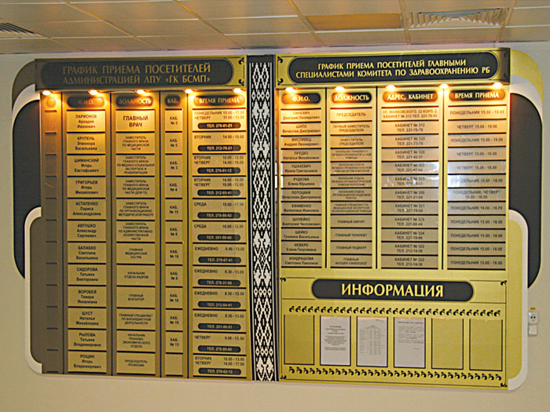
Помните!
Перед заключением договора об оказании платных услуг медицинская организация обязана информировать граждан о возможности получения медицинской помощи в рамках Программы государственных гарантий бесплатного оказания гражданам медицинской помощи
Территориальный фонд обязательного медицинского страхования Республики Татарстан

Slide 15
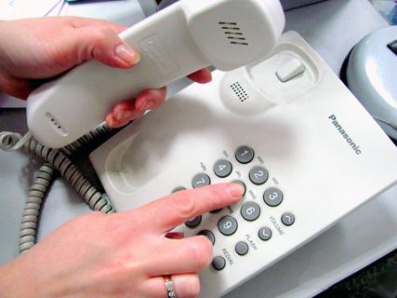
Если Вы сомневаетесь в легитимности предложенных
Вам платных услуг:
перед тем как оплатить их позвоните в страховую медицинскую организацию, полис которой у Вас на руках
или в Контакт-центр ТФОМС Республики Татарстан
8 800 200 51 51 (звонок по России бесплатный)
Территориальный фонд обязательного медицинского страхования Республики Татарстан

Slide 16
В случае возникновения вопросов при получении медицинской помощи на территории Республики Татарстан по полису ОМС Ваш первый звонок должен быть с страховую медицинскую организацию, выдавшую Вам полис ОМС
ООО «Страховая компания
«АК БАРС-Мед»
8-800-500-03-03
ЗАО «Страховое медицинское общество «Спасение»
8-800-100-07-17
ООО «Страховая медицинская организация «Чулпан-Мед»
8-800-200-10-65
Территориальный фонд обязательного медицинского страхования Республики Татарстан

Slide 17
Основные направления деятельности страховых представителей (для усиления роли СМО по защите прав застрахованных лиц):
информирование застрахованных лиц в сфере ОМС
содействие в привлечении застрахованных лиц к прохождению диспансеризации
информационное сопровождение застрахованных лиц на всех этапах оказания медицинской помощи
проведение опросов застрахованных лиц о доступности медицинской помощи в медицинских организациях
рассмотрение письменных обращений граждан, проведение целевых экспертиз с целью оценки доступности и качества медицинской помощи
Территориальный фонд обязательного медицинского страхования Республики Татарстан

Slide 18
Основные направления деятельности страховых представителей (для усиления роли СМО по защите прав застрахованных лиц):
осуществление контроля объемов, сроков, качества и условий предоставления медицинской помощи по ОМС, в том числе в момент получения медицинской помощи (очная экспертиза качества медицинской помощи)
правовая поддержка застрахованных лиц в рамках досудебного и судебного разбирательства
иные функции, предусмотренные в рамках законодательства.
Территориальный фонд обязательного медицинского страхования Республики Татарстан

Slide 19
Контакт-центр ТФОМС Республики Татарстан
8-800-200-51-51 (звонок по России бесплатный)
Территориальный фонд обязательного медицинского страхования Республики Татарстан

